Slide 1
查找
查找 —— 在数据集合中寻找满⾜某种条件的数据元素的过程称为查找
查找表（查找结构）—— ⽤于查找的数据集合称为查找表，它由同⼀类型的数据元素（或记录）组成
关键字 —— 数据元素中唯⼀标识该元素的某个数据项的值，使⽤基于关键字的查找，查找结果应该是唯⼀的。

Slide 2
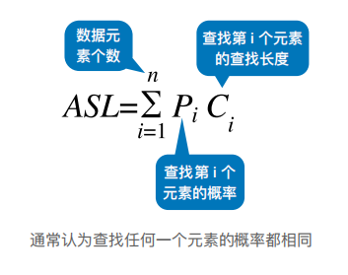
查找算法的评价指标
查找⻓度——在查找运算中，需要对⽐关键字的次数称为查找⻓度
平均查找⻓度（ASL, Average Search Length）—— 所有查找过程中进⾏关键字的⽐较次数的平均值

Slide 3
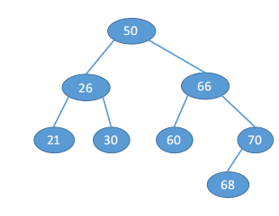
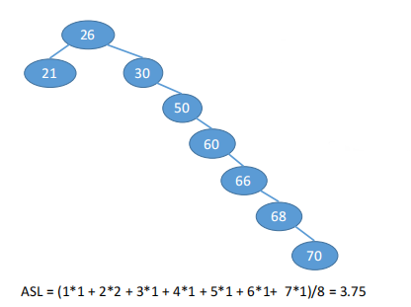
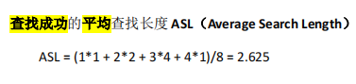
查找算法的评价指标
查找⻓度——在查找运算中，需要对⽐关键字的次数称为查找⻓度
平均查找⻓度（ASL, Average Search Length）—— 所有查找过程中进⾏关键字的⽐较次数的平均值

Slide 4
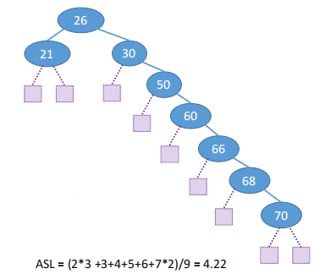
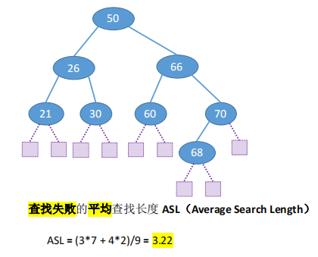
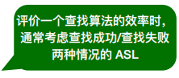
查找算法的评价指标
查找⻓度——在查找运算中，需要对⽐关键字的次数称为查找⻓度
平均查找⻓度（ASL, Average Search Length）—— 所有查找过程中进⾏关键字的⽐较次数的平均值

Slide 5
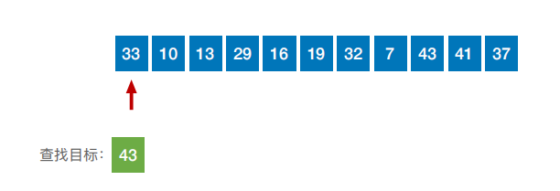
顺序查找
顺序查找，⼜叫“线性查找”，通常⽤于线性表。
算法思想：从头到脚挨个找（或者反过来也OK）

Slide 6
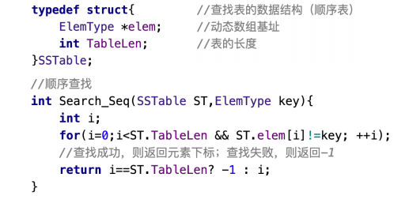
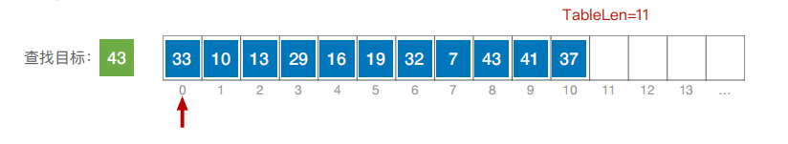
顺序查找

Slide 7
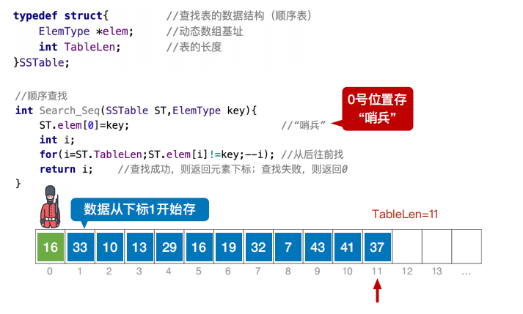
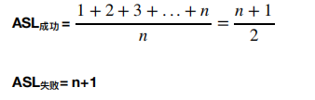
顺序查找

Slide 8
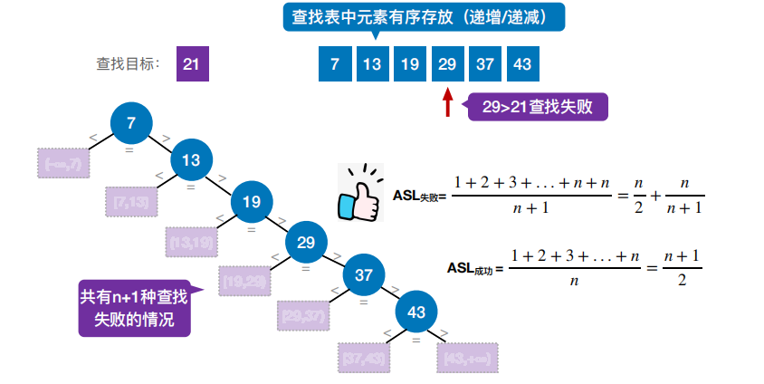
顺序查找
顺序查找的优化

Slide 9
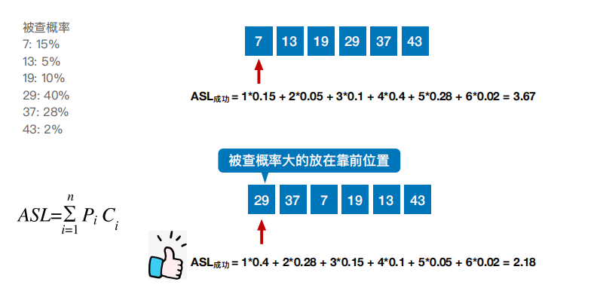
顺序查找
顺序查找的优化

Slide 10
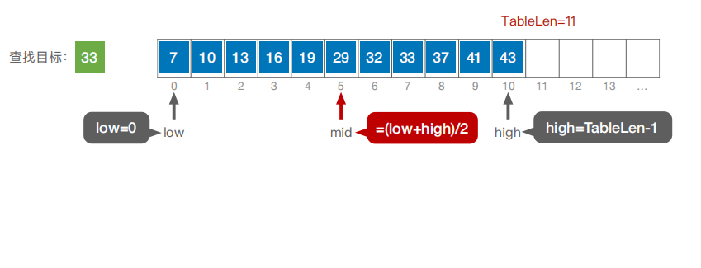
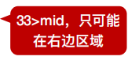
折半查找
折半查找，⼜称“⼆分查找”，仅适⽤于有序的顺序表。

Slide 11
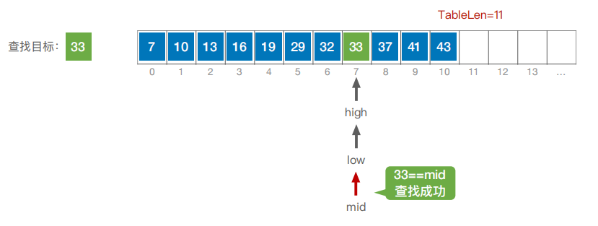
折半查找
折半查找，⼜称“⼆分查找”，仅适⽤于有序的顺序表。

Slide 12
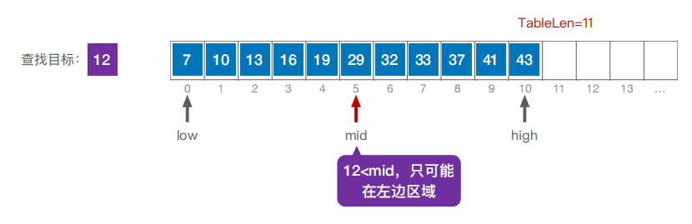
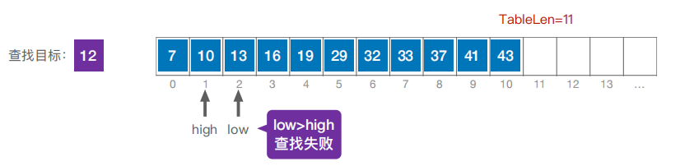
折半查找
折半查找，⼜称“⼆分查找”，仅适⽤于有序的顺序表。

Slide 13
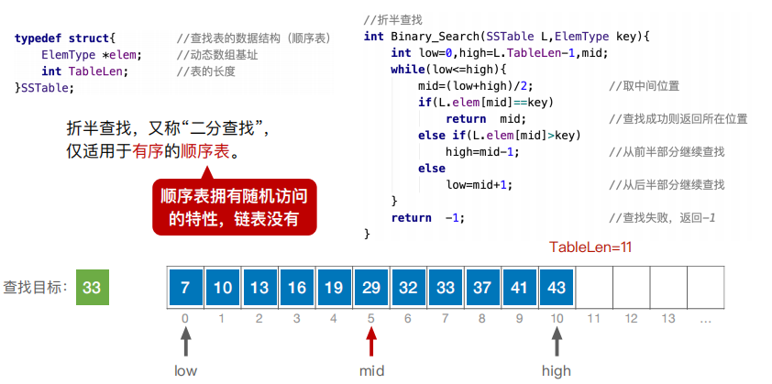
折半查找
折半查找，⼜称“⼆分查找”，仅适⽤于有序的顺序表。

Slide 14
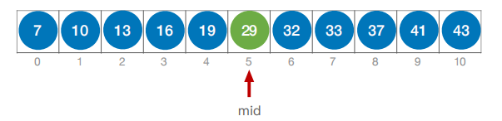
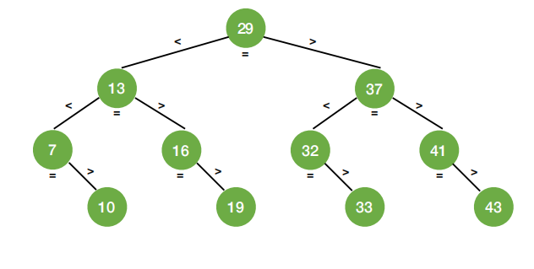
折半查找
查找效率

Slide 15
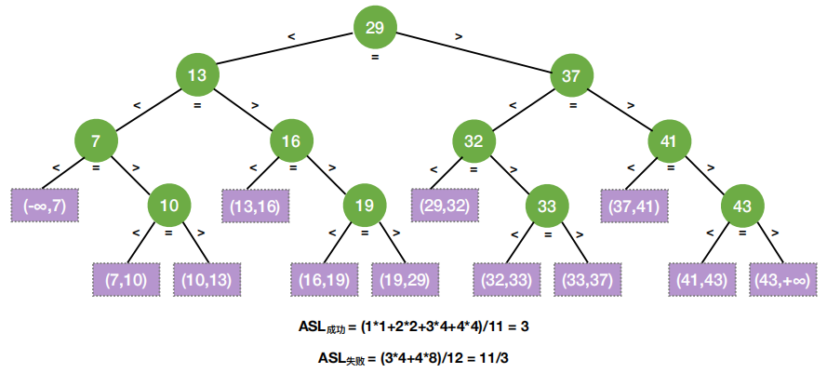
折半查找
查找效率

Slide 16
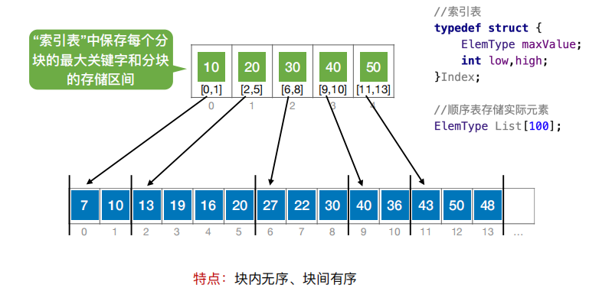
分块查找

Slide 17
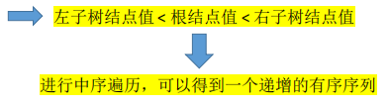
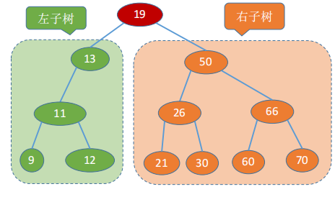
二叉排序树(BST)
二叉排序树，又称二叉查找树（BST，Binary Search Tree）
一棵二叉树或者是空二叉树，或者是具有如下性质的二叉
树：
左子树上所有结点的关键字均小于根结点的关键字；
右子树上所有结点的关键字均大于根结点的关键字。
左子树和右子树又各是一棵二叉排序树。

Slide 18
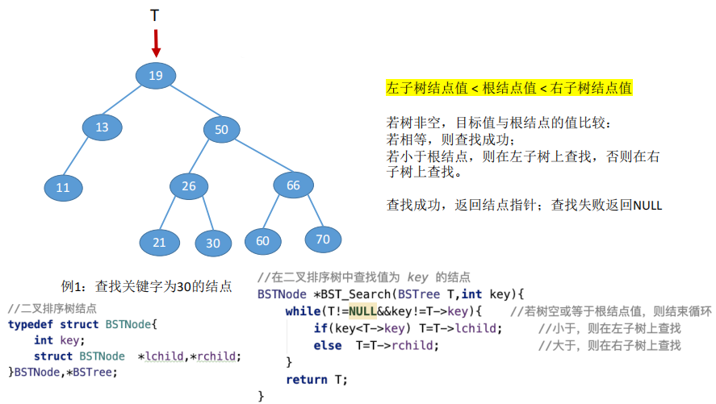
二叉排序树(BST)
查找

Slide 19
二叉排序树(BST)
查找

Slide 20
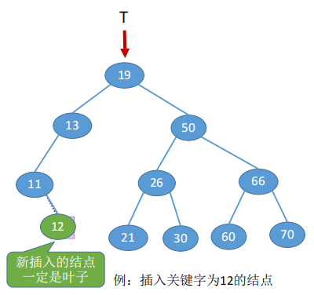
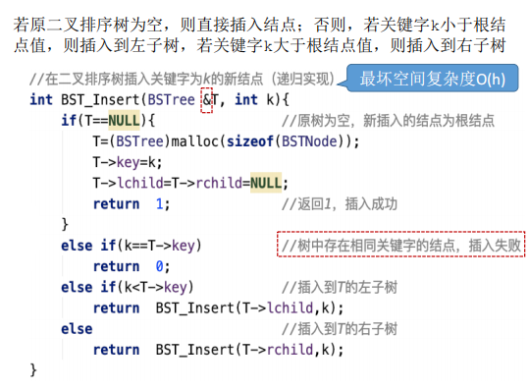
二叉排序树(BST)

Slide 21
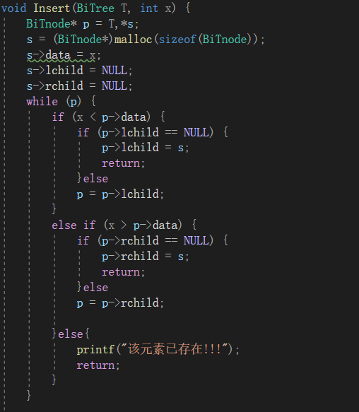
二叉排序树(BST)
练习：用非递归方法实现插入

Slide 22
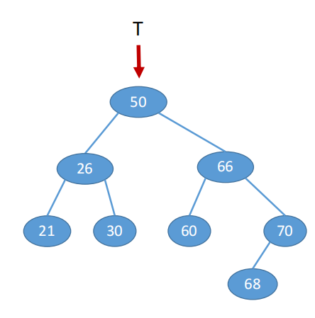
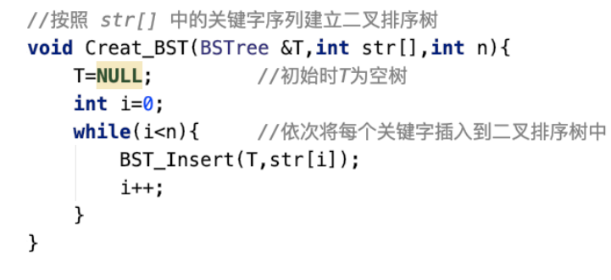
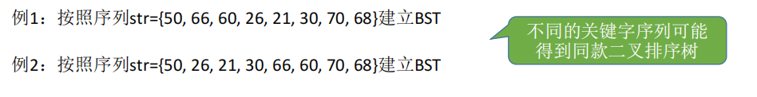
二叉排序树(BST)
二叉排序树的构造

Slide 23
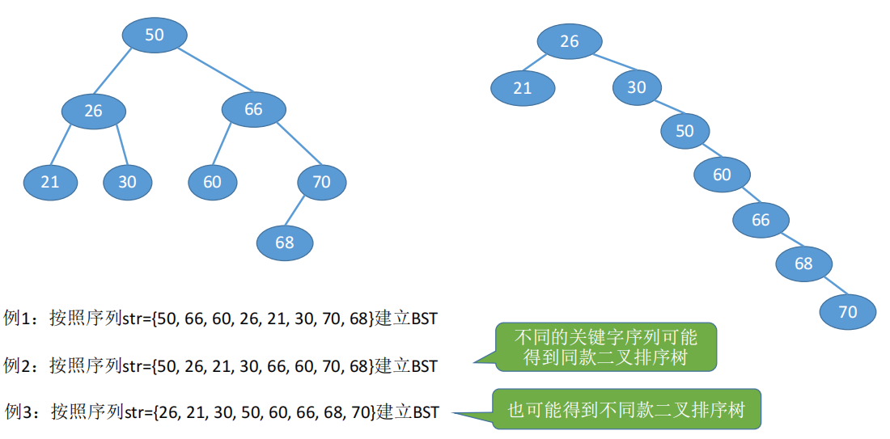
二叉排序树(BST)
二叉排序树的构造

Slide 24
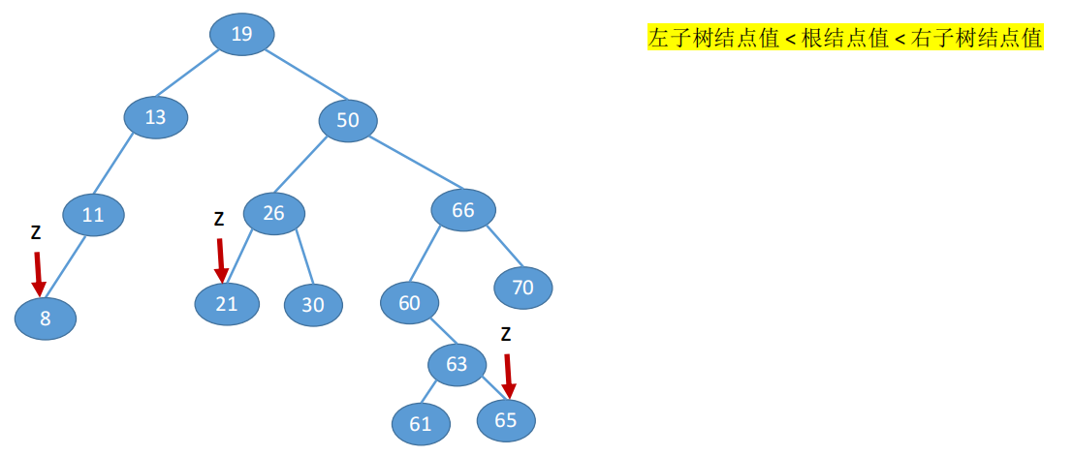
二叉排序树(BST)
二叉排序树的删除
先搜索找到目标结点：
① 若被删除结点z是叶结点，则直接删除，不会破坏二叉排序树的性质。

Slide 25
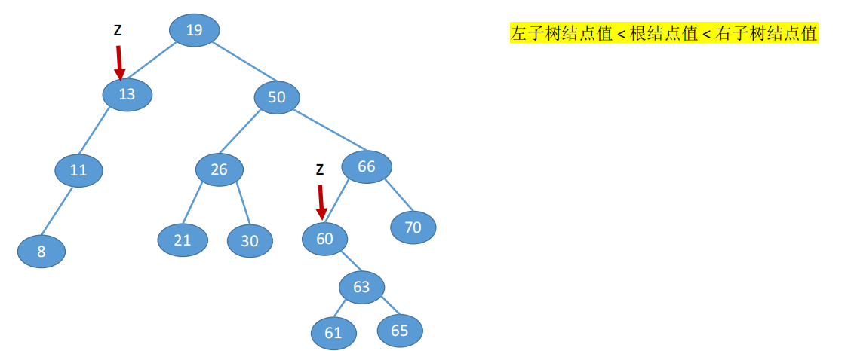
二叉排序树(BST)
二叉排序树的删除
②若结点z只有一棵左子树或右子树，则让z的子树成为z父结点的子树，替代z的位置。

Slide 26
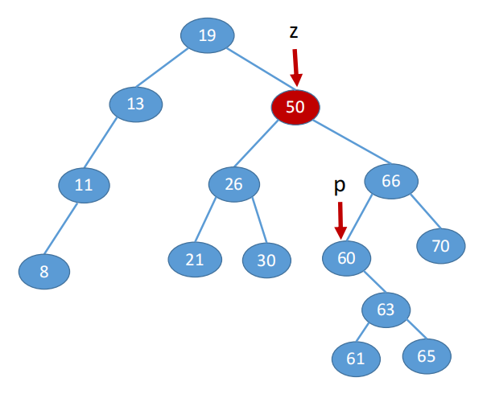
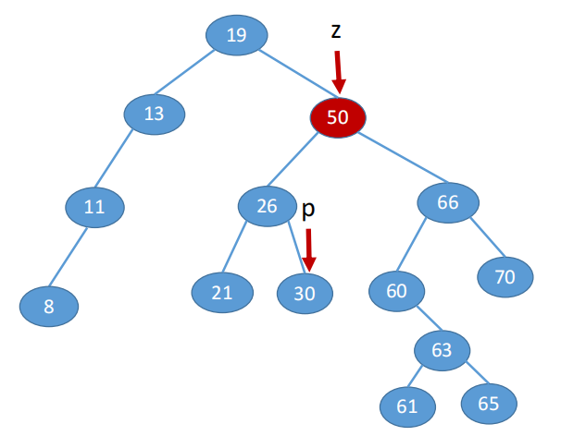
二叉排序树(BST)
二叉排序树的删除
③ 若结点z有左、右两棵子树，则令z的直接后继（或直接前驱）替代z，然后从二叉排序树中删去这个直接后继（或直接前驱），这样就转换成了第一或第二种情况。

Slide 27
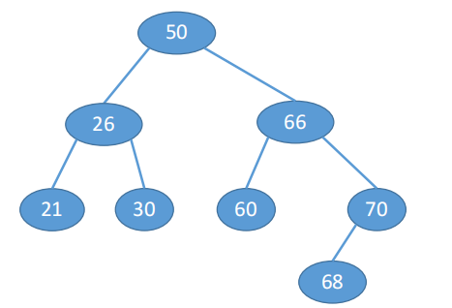
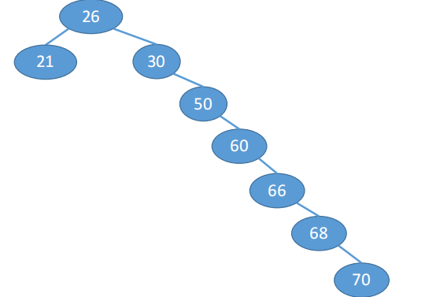
二叉排序树(BST)
二叉排序树的查找效率
最好情况：n个结点的二叉树最小高度为log₂n + 1向下取整。平均查找长度= O(log2n)
最坏情况：每个结点只有一个分支，树高h=结点数n。平均查找长度=O(n)

Slide 28
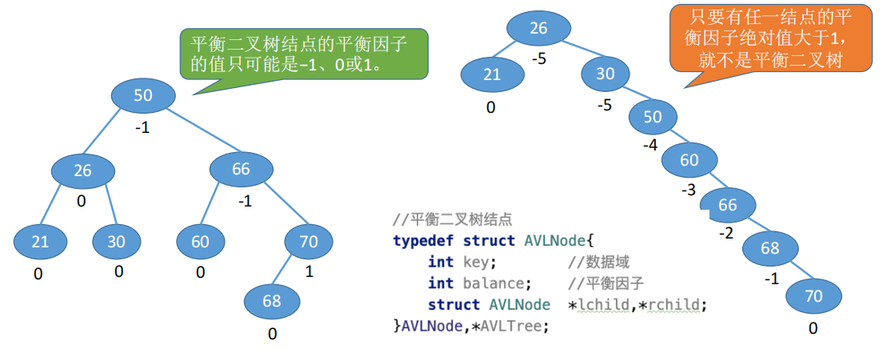
平衡二叉树(AVL)
平衡二叉树的定义
平衡二叉树（Balanced Binary Tree），简称平衡树（AVL树）——树上任一结点的左子树和右子树的高度之差不超过1。
结点的平衡因子=左子树高-右子树高。

Slide 29
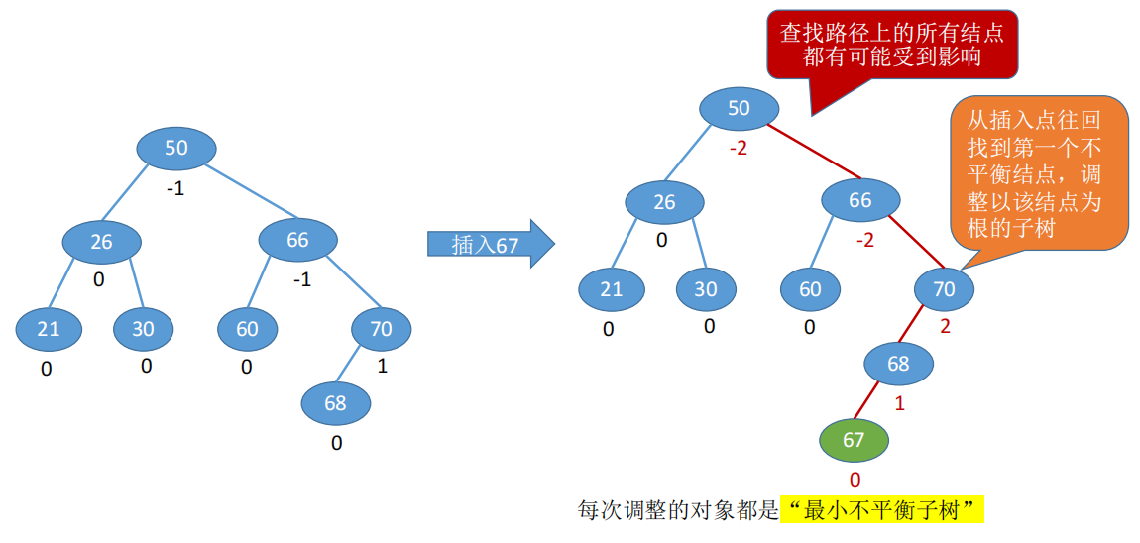
平衡二叉树(AVL)
平衡二叉树的插入
在二叉排序树中插入新结点后，如何保持平衡？

Slide 30
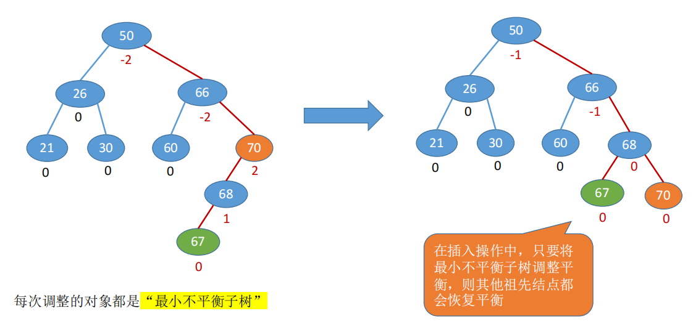
平衡二叉树(AVL)
平衡二叉树的插入
在二叉排序树中插入新结点后，如何保持平衡？

Slide 31
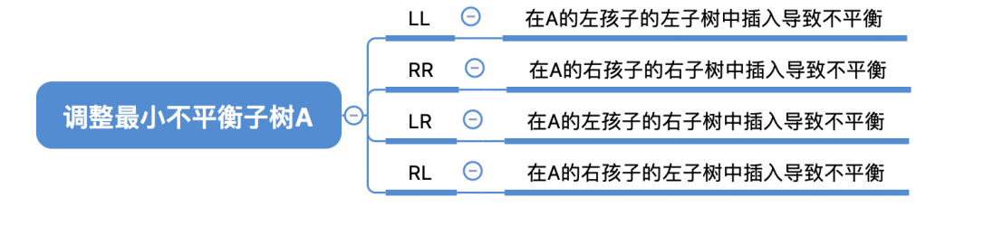
平衡二叉树(AVL)
调整最小不平衡子树

Slide 32
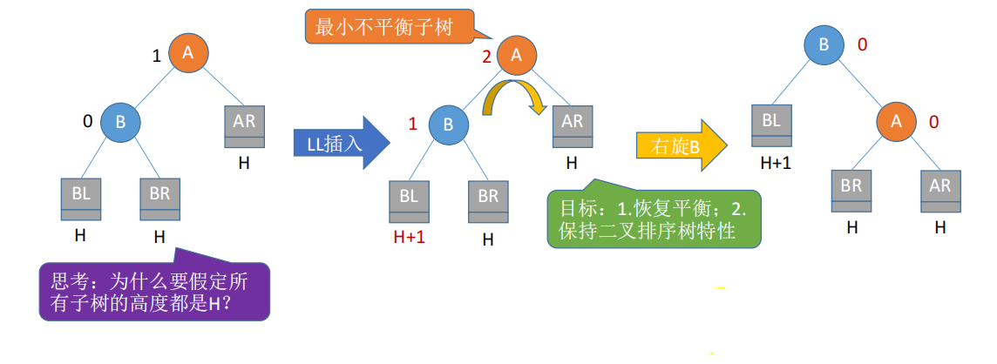
平衡二叉树(AVL)
调整最小不平衡子树（LL）
二叉排序树的特性：左子树结点值 < 根结点值 < 右子树结点值
BL<B<BR<A<AR
1）LL平衡旋转（右单旋转）。由于在结点A的左孩子（L）的左子树（L）上插入了新结点，A的平衡因子
由1增至2，导致以A为根的子树失去平衡，需要一次向右的旋转操作。将A的左孩子B向右上旋转代替A成
为根结点，将A结点向右下旋转成为B的右子树的根结点，而B的原右子树则作为A结点的左子树。

Slide 33
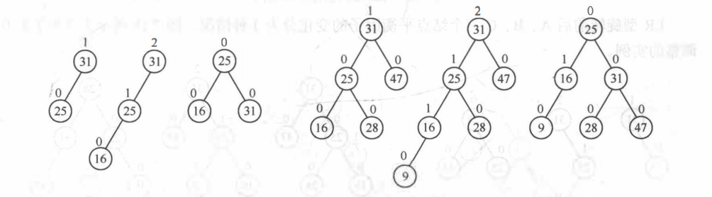

Slide 34
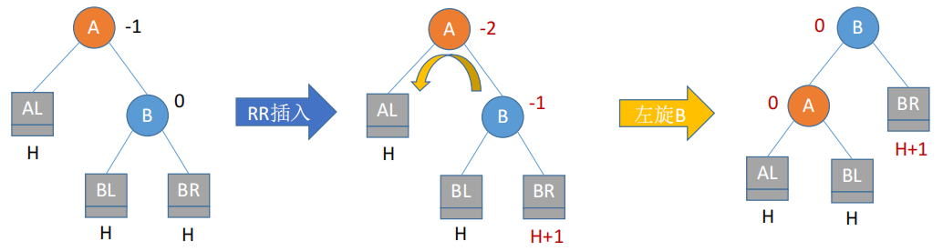
平衡二叉树(AVL)
调整最小不平衡子树（RR）
二叉排序树的特性：左子树结点值 < 根结点值 < 右子树结点值
AL<A<BL<B<BR
2）RR平衡旋转（左单旋转）。由于在结点A的右孩子（R）的右子树（R）上插入了新结点，A的平衡因
子由-1减至-2，导致以A为根的子树失去平衡，需要一次向左的旋转操作。将A的右孩子B向左上旋转代替
A成为根结点，将A结点向左下旋转成为B的左子树的根结点，而B的原左子树则作为A结点的右子树

Slide 35
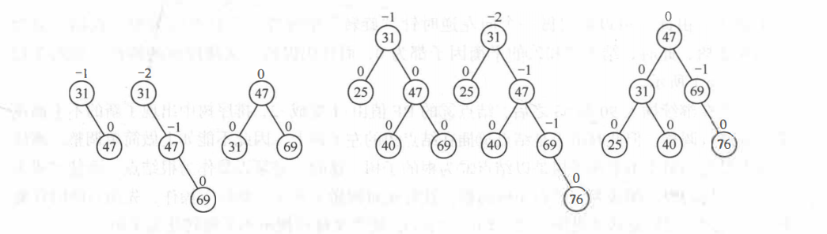

Slide 36
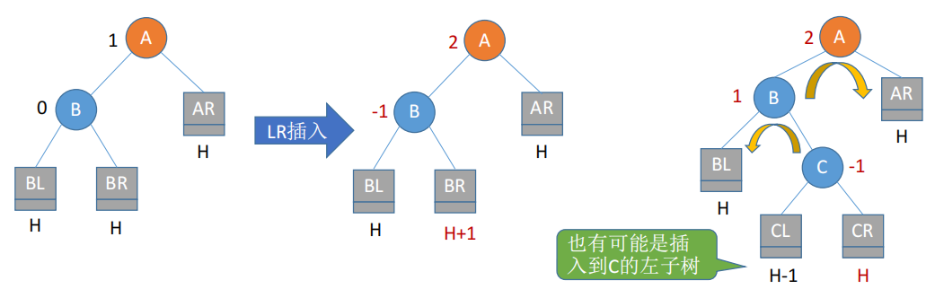
平衡二叉树(AVL)
调整最小不平衡子树（LR）
3）LR平衡旋转（先左后右双旋转）。由于在A的左孩子（L）的右子树（R）上插入新结点，A的平衡因
子由1增至2，导致以A为根的子树失去平衡，需要进行两次旋转操作，先左旋转后右旋转。先将A结点
的左孩子B的右子树的根结点C向左上旋转提升到B结点的位置，然后再把该C结点向右上旋转提升到A结
点的位置

Slide 37
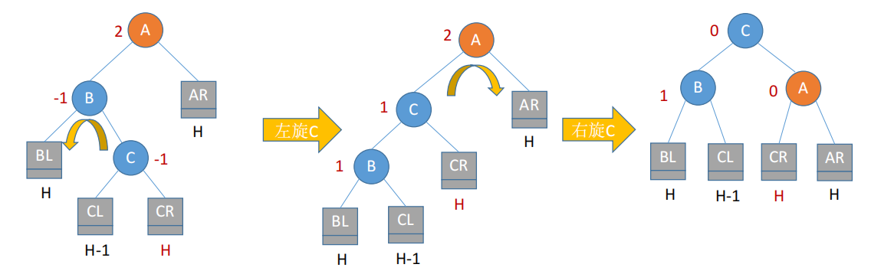
平衡二叉树(AVL)
调整最小不平衡子树（LR）
3）LR平衡旋转（先左后右双旋转）。由于在A的左孩子（L）的右子树（R）上插入新结点，A的平衡因
子由1增至2，导致以A为根的子树失去平衡，需要进行两次旋转操作，先左旋转后右旋转。先将A结点
的左孩子B的右子树的根结点C向左上旋转提升到B结点的位置，然后再把该C结点向右上旋转提升到A结
点的位置

Slide 38


Slide 39

平衡二叉树(AVL)
调整最小不平衡子树（RL）
4）RL平衡旋转（先右后左双旋转）。由于在A的右孩子（R）的左子树（L）上插入新结点，A的平衡
因子由-1减至-2，导致以A为根的子树失去平衡，需要进行两次旋转操作，先右旋转后左旋转。先将A
结点的右孩子B的左子树的根结点C向右上旋转提升到B结点的位置，然后再把该C结点向左上旋转提升
到A结点的位置

Slide 40

平衡二叉树(AVL)
调整最小不平衡子树（RL）
4）RL平衡旋转（先右后左双旋转）。由于在A的右孩子（R）的左子树（L）上插入新结点，A的平衡
因子由-1减至-2，导致以A为根的子树失去平衡，需要进行两次旋转操作，先右旋转后左旋转。先将A
结点的右孩子B的左子树的根结点C向右上旋转提升到B结点的位置，然后再把该C结点向左上旋转提升
到A结点的位置

Slide 41


Slide 42


平衡二叉树(AVL)
调整最小不平衡子树（练习）

Slide 43


平衡二叉树(AVL)
调整最小不平衡子树（练习）

Slide 44


平衡二叉树(AVL)
调整最小不平衡子树（练习）

Slide 45


平衡二叉树(AVL)
调整最小不平衡子树（练习）
平衡二叉树的平均查找长度为O(log2n)

Slide 46

平衡二叉树(AVL)
练习
设关键字序列（10,6,4,10,15,12），插入生成平衡二叉排序树（画出平衡调整的过程并指出每次调整所属的类型）。

Slide 47

平衡二叉树(AVL)

Slide 48

B树
B树，⼜称多路平衡查找树，B树中所有结点的孩⼦个数的最⼤值称为B树的阶，通常⽤m表示。⼀棵m阶B树或为空树，或为满⾜如下特性的m叉树：
1）树中每个结点⾄多有m棵⼦树，即⾄多含有m-1个关键字。
2）若根结点不是终端结点，则⾄少有两棵⼦树。
3）除根结点外的所有⾮叶结点⾄少有m/2向上取整棵⼦树，即⾄少含有m/2向上取整再 -1个关键字。
5）所有的叶结点都出现在同⼀层次上，并且不带信息（可以视为外部结点或类似于折半查找判定树的查找失败结点，实际上这些结点不存在，指向这些结点的指针为空）。

Slide 49


B树的插入与删除
插入

Slide 50

B树的插入与删除
插入

Slide 51


B树的插入与删除
插入

Slide 52


B树的插入与删除
插入

Slide 53


B树的插入与删除
插入

Slide 54

B树的插入与删除
插入

Slide 55

B树的插入与删除
删除

Slide 56



B树的插入与删除
删除

Slide 57

B树的插入与删除
删除

Slide 58

B树的插入与删除
删除

Slide 59

B树的插入与删除
删除

Slide 60

B树的插入与删除
删除

Slide 61

B树的插入与删除
删除

Slide 62

B树的插入与删除
删除

Slide 63


B树的插入与删除
删除

Slide 64

B+树
B+树是基于B树的基础提出的。下图为一颗4阶B+树

Slide 65



Slide 66


Slide 67


Slide 68

散列查找
散列表（Hash Table），⼜称哈希表。是⼀种数据结构，特点是：数据元素的关键字与其存储地址直接相关
通过“散列函数（哈希函数）”：Addr=H(key)
例：有⼀堆数据元素，关键字分别为 {19, 14, 23, 1, 68, 20, 84, 27, 55, 11, 10, 79}，散列函数 H(key)=key%13

Slide 69

常⻅的散列函数
直接定址法 —— H(key) = key 或 H(key) = a*key + b
其中，a和b是常数。这种⽅法计算最简单，且不会产⽣冲突。它适合关键字的分布基本连续的情况，若关键字分布不连续，空位较多，则会造成存储空间的浪费。
例：存储同⼀个班级的学⽣信息，班内学⽣学(1120112176~1120112205)
H(key) = key - 1120112176

Slide 70


常⻅的散列函数
除留余数法 —— H(key) = key % p
散列表表⻓为m，取⼀个不⼤于m但最接近或等于m的质数p

Slide 71

常⻅的散列函数（最常用）
除留余数法 —— H(key) = key % p
散列表表⻓为m，取⼀个不⼤于m但最接近或等于m的质数p

Slide 72

常⻅的散列函数
数字分析法 —— 选取数码分布较为均匀的若⼲位作为散列地址
设关键字是r进制数（如⼗进制数），⽽r个数码在各位上出现的频率不⼀定相同，可能在某些位上分布均匀⼀些，每种数码出现的机会均等；⽽在某些位上分布不均匀，只有某⼏种数码经常出现，此时可选取数码分布较为均匀的若⼲位作为散列地址。这种⽅法适合于已知的关键字集合，若更换了关键字，则需要重新构造新的散列函数。

Slide 73

常⻅的散列函数
平⽅取中法——取关键字的平⽅值的中间⼏位作为散列地址。
具体取多少位要视实际情况⽽定。这种⽅法得到的散列地址与关键字的每位都有关系，因此使得散列地址分布⽐较均匀，适⽤于关键字的每位取值都不够均匀或均⼩于散列地址所需的位数。

Slide 74

常⻅的散列函数
平⽅取中法——取关键字的平⽅值的中间⼏位作为散列地址。
具体取多少位要视实际情况⽽定。这种⽅法得到的散列地址与关键字的每位都有关系，因此使得散列地址分布⽐较均匀，适⽤于关键字的每位取值都不够均匀或均⼩于散列地址所需的位数。
例：要存储整个学校的学⽣信息，以“身份证号”作为关键字设计散列函数
身份证号码规则：
前1、2位数字表示：所在省份的代码；
第3、4位数字表示：所在城市的代码；
第5、6位数字表示：所在区县的代码；
第7-14位数字表示：出⽣年、⽉、⽇；
第15、16位数字表示：所在地的派出所的代码；
第17位数字表示性别：奇数表示男性，偶数表示⼥性；
第18位数字是校检码。

Slide 75

处理冲突的⽅法——拉链法
⽤拉链法（⼜称链接法、链地址法）处理“冲突”：把所有“同义词”存储在⼀个链表中

Slide 76

散列查找
例：有⼀堆数据元素，关键字分别为 {19, 14, 23, 1, 68, 20, 84, 27, 55, 11, 10, 79}，散列函数 H(key)=key%13

Slide 77

散列查找
例：有⼀堆数据元素，关键字分别为 {19, 14, 23, 1, 68, 20, 84, 27, 55, 11, 10, 79}，散列函数 H(key)=key%13

Slide 78

散列查找
例：有⼀堆数据元素，关键字分别为 {19, 14, 23, 1, 68, 20, 84, 27, 55, 11, 10, 79}，散列函数 H(key)=key%13

Slide 79

散列查找
例：有⼀堆数据元素，关键字分别为 {19, 14, 23, 1, 68, 20, 84, 27, 55, 11, 10, 79}，散列函数 H(key)=key%13

Slide 80

散列查找
例：有⼀堆数据元素，关键字分别为 {19, 14, 23, 1, 68, 20, 84, 27, 55, 11, 10, 79}，散列函数 H(key)=key%13

Slide 81


处理冲突的⽅法——开放定址法

Slide 82

处理冲突的⽅法——开放定址法

Slide 83


处理冲突的⽅法——开放定址法
查找

Slide 84

处理冲突的⽅法——开放定址法
查找

Slide 85

处理冲突的⽅法——开放定址法
查找效率分析（ASL）

Slide 86

处理冲突的⽅法——开放定址法
查找效率分析（ASL）

Slide 87

处理冲突的⽅法——开放定址法

Slide 88

处理冲突的⽅法——开放定址法

Slide 89

处理冲突的⽅法——开放定址法

Slide 90

处理冲突的⽅法——开放定址法

Slide 91


处理冲突的⽅法——再散列法
再散列法（再哈希法）：除了原始的散列函数 H(key) 之外，多准备⼏个散列函数，
当散列函数冲突时，⽤下⼀个散列函数计算⼀个新地址，直到不冲突为⽌：

Slide 92


Slide 93


Slide 94


Slide 95


